Slide 1
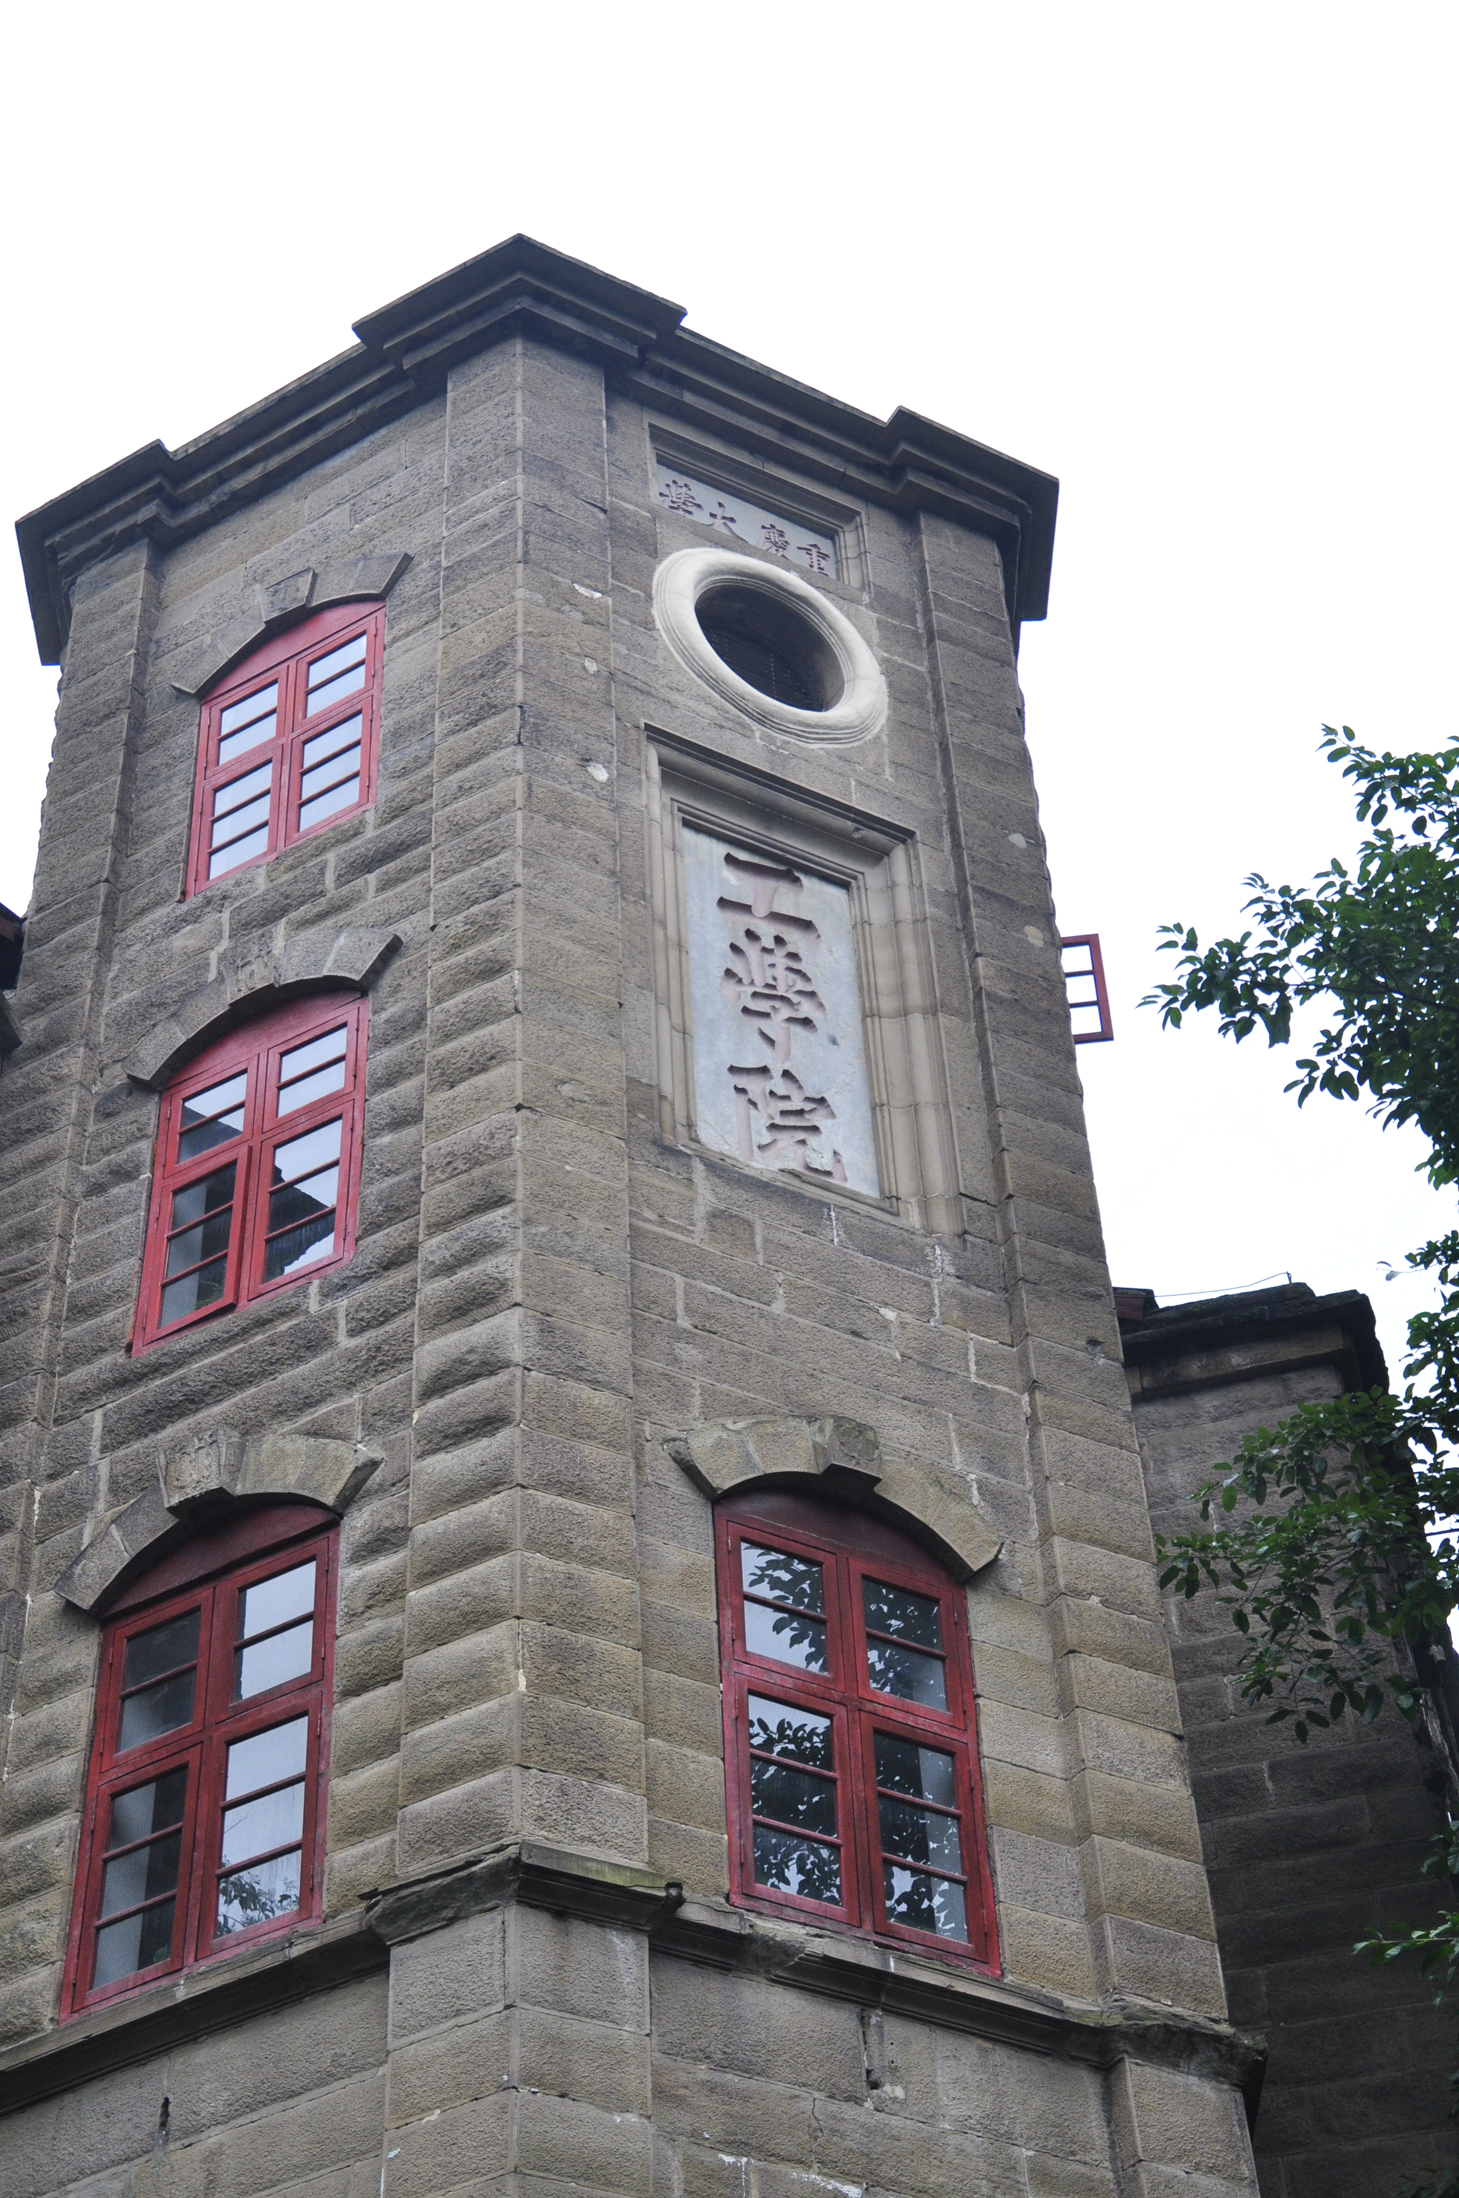
01
总体设计
目 录
02
ＵＩ设计
CONTENTS
03
细节设计

Slide 2
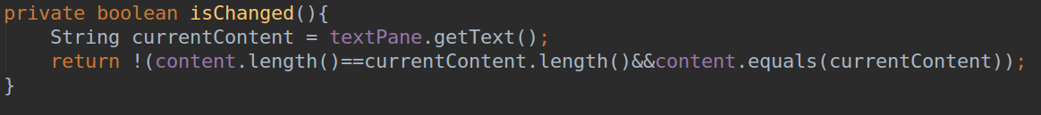
总体设计
功能总共可分为４各部分。文本保存模块，文本编辑模块，文本查找模块以及其它模块。
文本保存模块使用saved变量和isChanged()方法来同步文本内容。
文本编辑模块主要是处理和系统剪切板的互动。
文本查找模块涉及字符串拼接、查找和切割等操作。

Slide 3
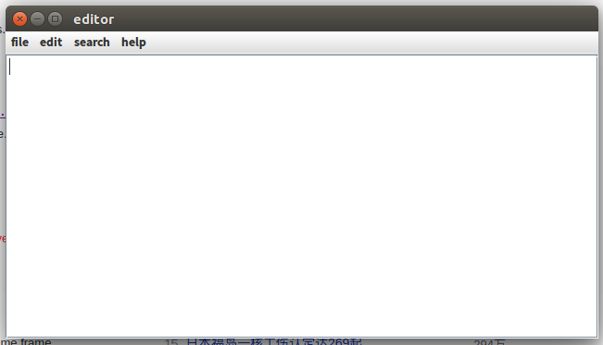
界面设计
file : new open save saveas close exit ...
edit : copy cut paste ...
search : find replace ...
help : about ...

Slide 4
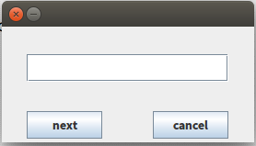
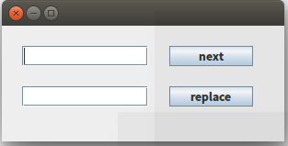
search

Slide 5
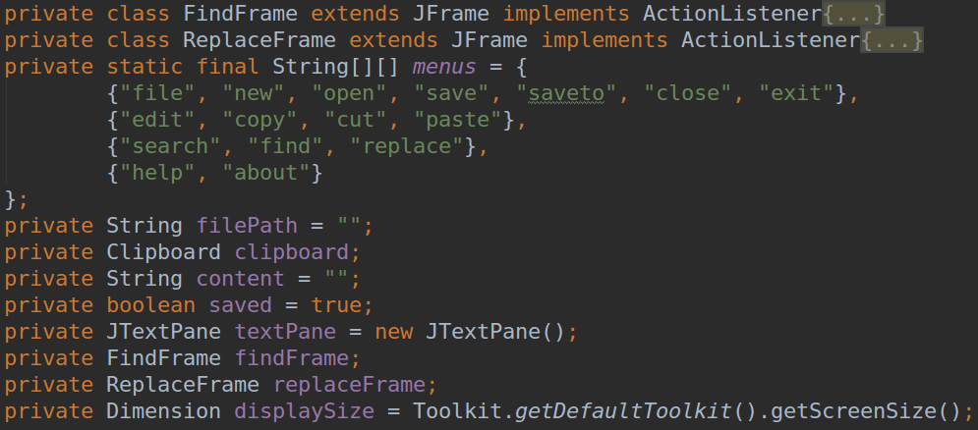
成员变量
String content : 保存文本框的内容
boolean saved : 当前内容是否保存过
FindFrame findFrame : 查找界面
ReplaceFrame replaceFrame : 替换界面

Slide 6
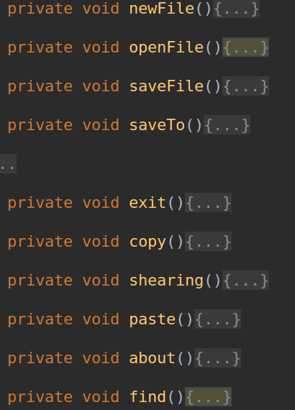
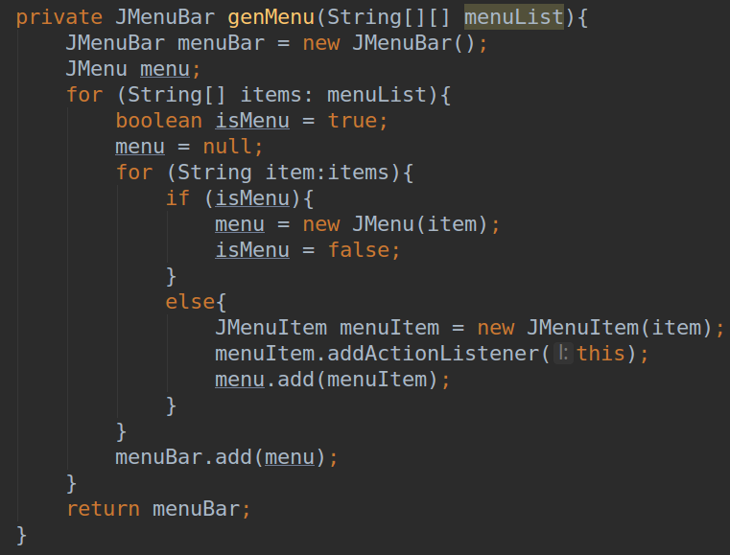
主要方法

Slide 7
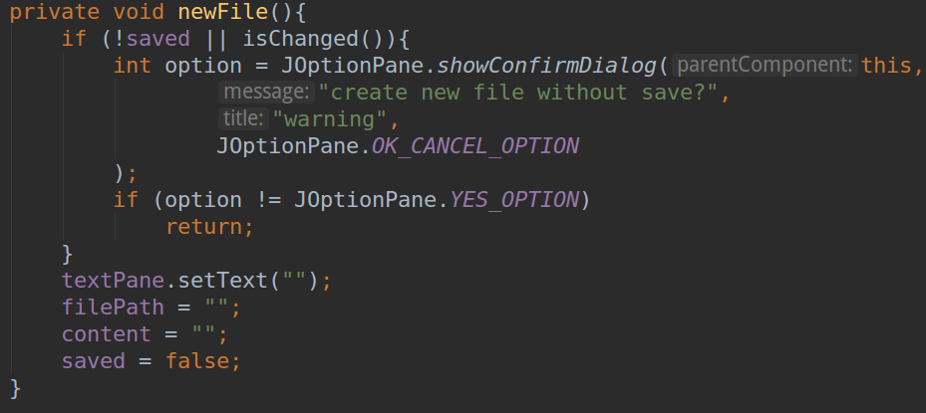
new

Slide 8
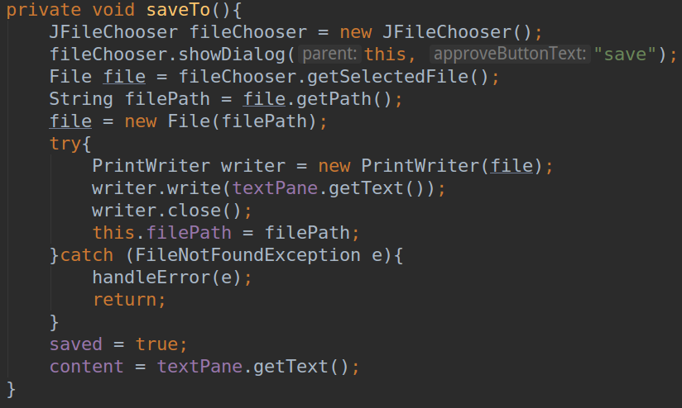
saveto

Slide 9
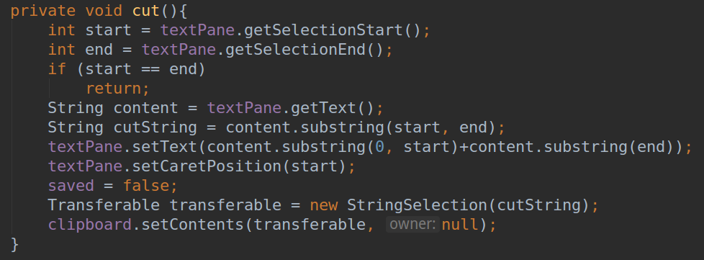
cut

Slide 10
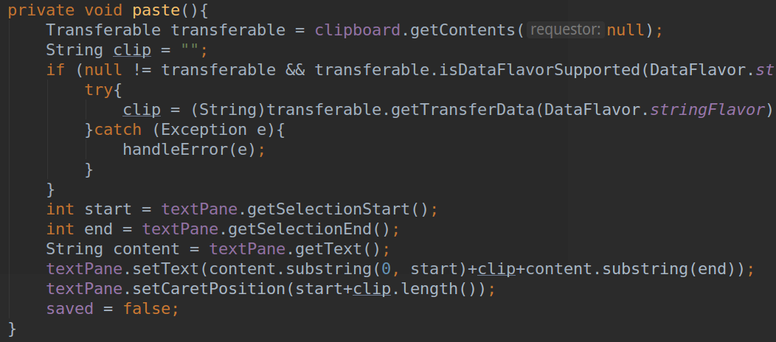
paste

Slide 11
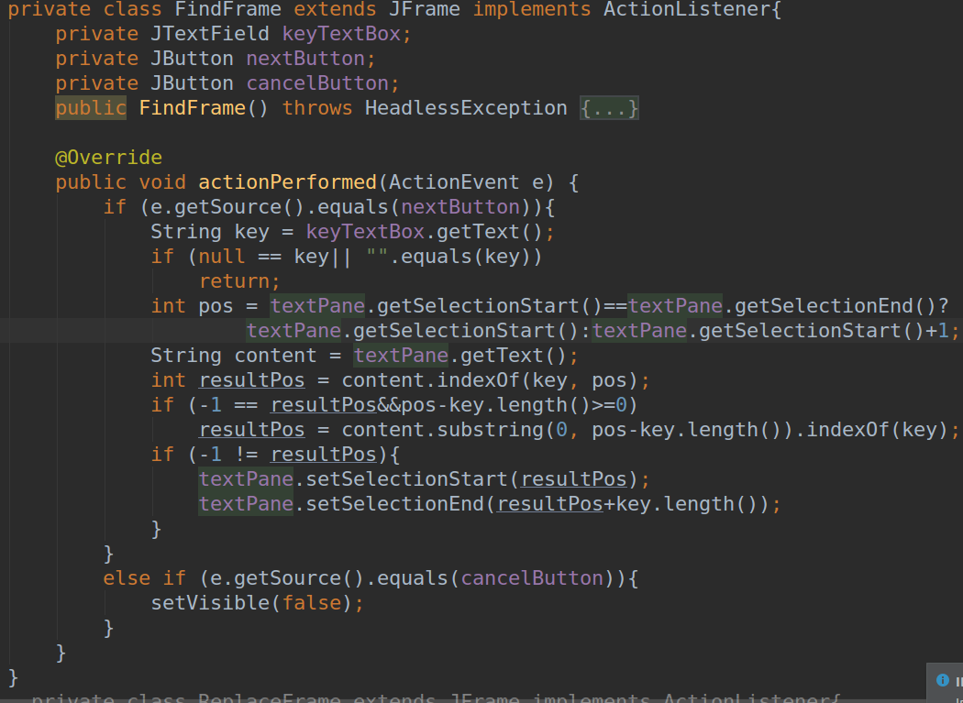
查找
首先获得查找关键词
然后确定查找起始位置
调用String.indexOf()查找
整个字符串以循环队列的方式进行查找处理

Slide 12
THANKS ！

